Slide 1
ﻓﺼﻞ ﺳﻮم:
ﺗﻮاﻧﺎﻳﻲ ﻣﺪﻳﺮﻳﺖ ﻓﺎﻳﻞ ﻫﺎ، ﭘﻮﺷﻪ ﻫﺎ و دراﻳﻮﻫﺎ

Slide 2
مشخصات سند
مشخصات مدرس
تصویر پرسنلی
مشخصات بسته آموزشی :
حیطه درس: کار با کامپیوتر-آموزش کامل windows
تاریخ آخرین بازنگری :1399/2/17
نوبت تهیه : 1
نام فایل:
CO-fasle3 –Tavanaei modiriyat failha – poosheha va deraivha-edi1
نام ونام خانوادگی مدرس: افسانه میرزاخانی
مدرک تحصیلی :کارشناسی ارشد مهندسی محیط زیست ( آب و فاضلاب ) -MPH
موقعیت اشتغال سازمانی مدرس: مربی مرکز آموزش بهورزی
شهرستان ساری ، دانشگاه علوم پزشکی مازندران

Slide 3

اهداف آموزشی
انتظار می رود فراگیر ﭘﺲ از ﻣﻄﺎﻟﻌﻪ اﻳﻦ ﻓﺼﻞ بتواند:
1- ﻣﻔﻬﻮم ﭘﺎرﺗﻴﺸﻦ ﺑﻨﺪي و ﻋﻠﻞ اﻳﺠﺎد ﭘﺎرﺗﻴﺸﻦ رابداند وﺗﻮﺿﻴﺢ دﻫﺪ.
2- ﻣﻔﻬﻮم ﻓﺎﻳﻞ، ﭘﻮﺷﻪ، دراﻳﻮ و ﻣﺸﺨﺼﺎت آن ﻫﺎ را ﺑﺪاﻧد و توضیح دهد.
3- ﺑﺘﻮاﻧﺪ ﻋﻤﻠﻴﺎﺗﻲ ﻧﻈﻴﺮ اﻳﺠﺎد، ﺣﺬف، ﺗﻐﻴﻴﺮﻧﺎم، ﻛﭙﻲ و اﻧﺘﻘﺎل ﻓﺎﻳﻞ ﻫﺎ و ﭘﻮﺷﻪ ﻫﺎ
را اﻧﺠﺎم دﻫﺪ.
4- ﺑﺘﻮاﻧﺪ ﻓﺎﻳﻞ ﻫﺎ و ﭘﻮﺷﻪ ﻫﺎي ﻣﻮرد ﻧﻴﺎز را ﺟﺴﺘﺠﻮ ﻛﻨﺪ.
5- اﺻﻮل ﻛﺎر ﺑﺎ Recycle Binو ﺗﻨﻈﻴﻤﺎت آن رابداند و توضیح دهد.
6- ﻧﺤﻮه ﻧﻮﺷﺘﻦ روي CD و DVD را بداند و توضیح دهد.

Slide 4
فهرست
1- آﺷﻨﺎﻳﻲ ﺑﺎ ﻣﻔﻬﻮم ﭘﺎرﺗﻴﺸﻦ ﺑﻨﺪي و ﻋﻠﻞ اﻳﺠﺎد ﭘﺎرﺗﻴﺸﻦ
2- آﺷﻨﺎﻳﻲ ﺑﺎ اﻧﻮاع دراﻳﻮﻫﺎ
3- آﺷﻨﺎﻳﻲ ﺑﺎ ﻣﻔﻬﻮم ﭘﻮﺷﻪ
4- آﺷﻨﺎﻳﻲ ﺑﺎ ﻣﻔﻬﻮم ﻓﺎﻳﻞ
5- ﺷﻨﺎﺧﺖ ﻓﺎﻳﻞ، ﭘﻮﺷﻪ و درایو
6- آﺷﻨﺎﻳﻲ ﺑﺎ اﻧﻮاع ﻓﺎﻳﻞ ﻫﺎ
7- ﺗﻐﻴﻴﺮ ﻧﺤﻮه ﻧﻤﺎﻳﺶ ﻓﺎﻳﻞ ﻫﺎ و ﭘﻮﺷﻪ ﻫﺎ در ﭘﻨﺠﺮه ها
8- ﻧﺤﻮه اﻳﺠﺎد ﭘﻮﺷﻪ
9- ﻧﺤﻮه اﻳﻓﺎﻳﻞ ﻫﺎ، ﭘﻮﺷﻪ ﻫﺎ و دراﻳﻮﻫﺎ
10- اﻧﺘﺨﺎب ﻓﺎﻳﻞ ﻫﺎ و ﭘﻮﺷﻪ ﻫﺎ
11- ایجاد ﻓﺎﻳﻞ
12- ﺗﻐﻴﻴﺮ ﻧﺎم اﻧﺘﻘﺎل ﻓﺎﻳﻞ ﻫﺎ و ﭘﻮﺷﻪ ﻫﺎ
13- کپی ﻛﺮدن ﻓﺎﻳﻞ ﻫﺎ و ﭘﻮﺷﻪ ﻫﺎ

Slide 5
فهرست
14- ﻛپی ﻛﺮدن ﻓﺎﻳﻞ ﻫﺎ و ﭘﻮﺷﻪ ﻫﺎ ﺑﺎ اﺳﺘﻔﺎده از ﮔﺰﻳﻨﻪ Send to
15- اﻳﺠﺎد ﻣﻴﺎن ﺑﺮShortcut
16- حذف ﻓﺎﻳﻞ ﻫﺎ و ﭘﻮﺷﻪ ﻫﺎ
17- ﻣﺸﺎﻫﺪه ﻣﺸﺨﺼﺎت ﻓﺎﻳﻞ ﻫﺎ، ﭘﻮﺷﻪ ﻫﺎ و دراﻳﻮﻫﺎ
18- ﺟﺴﺘﺠﻮي ﻓﺎﻳﻞ ﻫﺎ و ﭘﻮﺷﻪ ﻫﺎ
19- ﻛﺎر ﺑﺎ ﺳﻄﻞ ﺑﺎزﻳﺎﻓﺖ Recycle Bin
20- ﻧﻮﺷﺘﻦ اﻃﻼﻋﺎت رويCD وDVD

Slide 6
1-آﺷﻨﺎﻳﻲ ﺑﺎ ﻣﻔﻬﻮم ﭘﺎرﺗﻴﺸﻦ ﺑﻨﺪي و ﻋﻠﻞ اﻳﺠﺎدﭘﺎرﺗﻴﺸﻦ
ﭘﺎرﺗﻴﺸﻦ ﺑﻨﺪي ﺑﻪ ﺑﻴﺎﻧﻲ ﺳﺎده، ﻋﺒﺎرت اﺳﺖ از ﺗﻘﺴﻴﻢ ﻛﺮدن ﻓﻀﺎي ﻫﺎرد دﻳﺴﻚ ﺑﻪ دو ﻳﺎ ﭼﻨﺪ ﻗﺴﻤﺖ، ﻃﻮري ﻛﻪ ﻫﺮ ﻳﻚ از اﻳﻦ ﻗﺴﻤﺖ ﻫﺎ از دﻳﺪ وﻳﻨﺪوز، ﻣﺎﻧﻨﺪ ﻳﻚ ﻫﺎرد دﻳﺴﻚ ﻣﺴﺘﻘﻞ ﻋﻤﻞ ﻛﻨﻨﺪ.
ﭘﺎرﺗﻴﺸﻦ ﺑﻨﺪي ﻋﻼوه ﺑﺮ اﻳﻦ ﻛﻪ اﻣﻜﺎن اﺳﺘﻔﺎده ﺳﺎده ﺗﺮ از دﻳﺴﻚ ﺳﺨﺖ را ﻓﺮاﻫﻢ ﻣﻲ ﻛﻨﺪ، ﺑﻪ دﺳﺘﻪ ﺑﻨﺪي و ﻃﺒﻘﻪ ﺑﻨﺪي ﺑﺮﻧﺎﻣﻪ ﻫﺎ و ﻓﺎﻳﻞ ﻫﺎي ﻛﺎرﺑﺮ ﻧﻴﺰ ﺑﺴﻴﺎر ﻛﻤﻚ ﻣﻲ ﻧﻤﺎﻳﺪ.
ﺑﻪ ﻛﻞ ﻓﻀﺎي ﻳﻚ دﻳﺴﻚ ﺳﺨﺖ، دﻳﺴﻚ ﻓﻴﺰﻳﻜﻲ ﮔﻔﺘﻪ ﻣﻲ ﺷﻮد.
ﭘﺎرﺗﻴﺸﻦ ﺑﻨﺪي، دﻳﺴﻚ ﺳﺨﺖ را ﺑﻪ ﻟﺤﺎظ ﻣﻨﻄﻘﻲ، ﺑﻪ ﻗﺴﻤﺖ ﻫﺎﻳﻲ ﺑﺎ اﻧﺪازه ﻫﺎي دﻟﺨﻮاه ﺗﻘﺴﻴﻢ ﻣﻲ ﻛﻨﺪ ﻛﻪ ﺑﻪ ﻫﺮ ﻳﻚ از آن ﻫﺎ ﭘﺎرﺗﻴﺸﻦ (Partition )ﻳﺎ دراﻳﻮ (دﻳﺴﻚ ﻣﻨﻄﻘﻲ) ﻣﻲ ﮔﻮﻳﻨﺪ.
ﺑﺮاي ﻧﺎم ﮔﺬاري ﻫﺮ دراﻳﻮ، ﻳﻚ ﺣﺮف اﻧﮕﻠﻴﺴﻲ ﺑﻪ آن اﺧﺘﺼﺎص ﻣﻲ دﻫﻨﺪ.
دراﻳﻮﻫﺎي دﻳﺴﻚ ﺳﺨﺖ، ﻣﻌﻤﻮﻻ ﺑﺎ ﺣﺮف C ﺑﻪ ﺑﻌﺪ ﺷﺮوع ﻣﻲ ﺷﻮﻧﺪ C:)،: ،:E و ...). ﻫﻤﭽﻨﻴﻦ ﺣﺮف ﺑﻌﺪ از آﺧﺮﻳﻦ ﻧﺎم دراﻳﻮ دﻳﺴﻚ ﺳﺨﺖ، ﺑﺮاي دراﻳﻮ DVD ، CDو ﺣﺎﻓﻈﻪ ﻓﻠﺶ در ﻧﻈﺮ ﮔﺮﻓﺘﻪ ﻣﻲ ﺷﻮد.

Slide 7
2- آﺷﻨﺎﻳﻲ ﺑﺎ اﻧﻮاع دراﻳﻮﻫﺎ
ﺑﺮاي ﻣﺸﺎﻫﺪه دراﻳﻮﻫﺎ، ﻳﻜﻲ از روش ﻫﺎي زﻳﺮ را اﻧﺠﺎم دﻫﻴﺪ:
1 - روي آﻳﻜﻦ Computer، روي ﻣﻴﺰﻛﺎر داﺑﻞ ﻛﻠﻴﻚ ﻛﻨﻴﺪ.
2- از ﻣﻨﻮي Start، ﮔﺰﻳﻨﻪComputer را اﻧﺘﺨﺎب ﻛﻨﻴﺪ.
در ﭘﻨﺠﺮه Computer (ﺷﻜﻞ‏٣-١)، اﻧﻮاع دراﻳﻮﻫﺎ در دو ﺑﺨﺶ زﻳﺮ ﻣﺸﺎﻫﺪه ﻣﻲ ﺷﻮﻧﺪ.
1- دراﻳﻮﻫﺎي دﻳﺴﻚ ﺳﺨﺖ :
در اﻳﻦ ﻗﺴﻤﺖ دراﻳﻮﻫﺎي ﻣﻨﻄﻘﻲ ﻛﻪ ﺑﺎ ﭘﺎرﺗﻴﺸﻦ ﺑﻨﺪي اﻳﺠﺎد ﺷﺪه اﻧﺪ، ﻣﺸﺎﻫﺪه ﻣﻲ ﺷﻮﻧﺪ.
2- دﺳﺘﮕﺎه ﻫﺎي ﺟﺪاﺷﺪﻧﻲ:
در اﻳﻦ ﻗﺴﻤﺖ دراﻳﻮ ﻓﻼﭘﻲ،DVD،CD وﺣﺎﻓﻈﻪ ﻫﺎي ﻓﻠﺶ، در ﺻﻮرت وﺟﻮد ﻣﺸﺎﻫﺪه ﻣﻲ ﺷﻮﻧﺪ. دﻳﺴﻚ ﻗﺎﺑﻞ ﺣﻤﻞ (Portable)ﻧﻴﺰ ﮔﻔﺘﻪ ﻣﻲ ﺷﻮد.

Slide 8
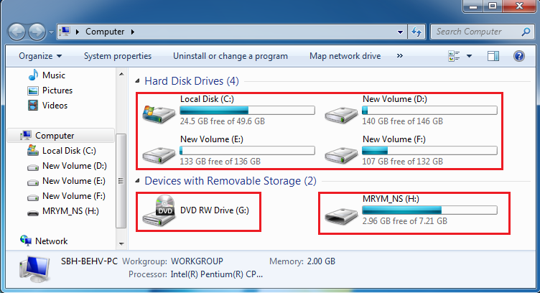
داریوهای منطقی دیسک سخت
درایو DVD
حافظه فلش
ﺷﻜﻞ‏٣ - ١ ﻣﺸﺎﻫﺪه دراﻳﻮﻫﺎ در ﭘﻨﺠﺮه

Slide 9
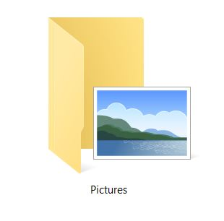
3- آﺷﻨﺎﻳﻲ ﺑﺎ ﻣﻔﻬﻮم ﭘﻮﺷﻪ
پوﺷﻪ (Folder ):
ﻣﺤﻠﻲ ﺑﺮاي دﺳﺘﻪ ﺑﻨﺪي و ﻧﮕﻬﺪاري ﻓﺎﻳﻞ ﻫﺎ و ﺑﺮﻧﺎﻣﻪ ﻫﺎ اﺳﺖ. ﭘﻮﺷﻪ ﻫﺎ در
وﻳﻨﺪوز، ﻫﻤﺎن ﻗﻔﺴﻪ ﻫﺎي ﻛﺘﺎﺑﺨﺎﻧﻪ ﻫﺴﺘﻨﺪ. در ﻫﺮ ﭘﻮﺷﻪ ﻣﻌﻤﻮﻻ ﺗﻌﺪادي ﻓﺎﻳﻞ
وﺟﻮد دارد.
درون ﻳﻚ ﭘﻮﺷﻪ ﻣﻤﻜﻦ اﺳﺖ ﺗﻌﺪادي ﭘﻮﺷﻪ ﻫﻢ ﻗﺮار داﺷﺘﻪ ﺑﺎﺷﺪ ﻛﻪ ﺑﻪ ﻫﺮ ﻳﻚ از آن ﻫﺎ، زﻳﺮ ﭘﻮﺷﻪ(Sub Folder ) ﻣﻲ ﮔﻮﻳﻨﺪ.
ﺷﻜﻞ ‏٣ - ٢ ﭘﻮﺷﻪ

Slide 10
4- آﺷﻨﺎﻳﻲ ﺑﺎ ﻣﻔﻬﻮم ﻓﺎﻳﻞ
ﻓﺎﻳﻞ ( File ): ﻫﻤﻪ اﻃﻼﻋﺎت در راﻳﺎﻧﻪ در واﺣﺪي ﺑﻪ ﻧﺎم ﻓﺎﻳﻞ ﻳﺎ ﭘﺮوﻧﺪه ذﺧﻴﺮه ﻣﻲ ﺷﻮﻧﺪ.
ﻫﺮ ﻓﺎﻳﻞ ﺑﻪ ﻏﻴﺮ از ﻧﺎم، داراي ﭘﺴﻮﻧﺪ ﻧﻴﺰ ﻣﻲ ﺑﺎﺷﺪ ﻛﻪ ﻣﺸﺨﺺ ﻛﻨﻨﺪه ﻣﻮﺿﻮع ﻳﺎ ﻧﻮع ﻓﺎﻳﻞ اﺳﺖ.
ﺑﺮاي ﺟﺪاﻛﺮدن ﻧﺎم و ﭘﺴﻮﻧﺪ از ﻳﻚ ﻧﻘﻄﻪ اﺳﺘﻔﺎده ﻣﻲ ﺷﻮد.
ﺑﺮاي اﺟﺮاي ﻓﺎﻳﻞ ﻫﺎ، ﺑﺎﻳﺪ ﻧﺮم اﻓﺰارﻫﺎي ﻣﺨﺼﻮص آن ﻫﺎ روي راﻳﺎﻧﻪ ﻧﺼﺐ ﺷﺪه ﺑﺎﺷﻨﺪ وﻟﻲ ﺑﻌﻀﻲ از ﻓﺎﻳﻞ ﻫﺎ ﺗﻮﺳﻂ ﺳﻴﺴﺘﻢ ﻋﺎﻣﻞ اﺟﺮا
ﻣﻲ ﺷﻮﻧﺪ و ﻧﻴﺎز ﺑﻪ ﻧﺮم اﻓﺰار ﺧﺎﺻﻲ ﻧﺪارﻧﺪ.

Slide 11
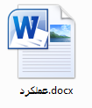


5- ﺷﻨﺎﺧﺖ ﻓﺎﻳﻞ، ﭘﻮﺷﻪ و دراﻳﻮ
ﭘﻮﺷﻪ ﻫﺎ ﺑﻪ ﺷﻜﻞ آﻳﻜﻦ ﻫﺎي زرد رﻧﮕﻲ ﻣﺸﺎﻫﺪه ﻣﻲ ﺷﻮﻧﺪ .
ﻓﺎﻳﻞ ﻫﺎ ﺑﺎ ﺗﻮﺟﻪ ﺑﻪ ﻧﻮع آن ﻫﺎ، ﺑﻪ ﺷﻜﻞ ﻫﺎي ﻣﺨﺘﻠﻔﻲ دﻳﺪه ﻣﻲ ﺷﻮﻧﺪ.
ﺷﻜﻞ ٣-3 - آﻳﻜﻦ ﻓﺎﻳﻞ ﻫﺎي ﻣﺨﺘﻠﻒ
6- آﺷﻨﺎﻳﻲ ﺑﺎ اﻧﻮاع ﻓﺎﻳﻞ ﻫﺎ
در وﻳﻨﺪوز از ﭘﺴﻮﻧﺪ ﻓﺎﻳﻞ، ﻣﻲ ﺗﻮان ﻧﻮع ﻓﺎﻳﻞ را ﺗﺸﺨﻴﺺ داد.
ﻫﻨﮕﺎم ذﺧﻴﺮه ﻓﺎﻳﻞ در ﺑﺮﻧﺎﻣﻪ، ﭘﺴﻮﻧﺪ آن ﻣﺸﺨﺺ ﻣﻲ ﺷﻮد.

Slide 12
جدول 3-1- انواع فایل ها
پسوند | توضیحات
Com،exe | فایل های اجرایی که با دابل کلیک روی آن ها اجرا می شوند
MP4.AVI.DAT.WMV | فایل های ویدئویی
Mp3.WAV.Mid | فایل های صوتی
Jpg.Pag.bmp.gif | فایل های تصویری
Zip , rar | فایل های فشرده ( که حجم کمتری از فایل اصلی را اشغال می کند)
Doc.doex.txt | فایل های متنی
Htm.html | صفحات وب

Slide 13
7- ﺗﻐﻴﻴﺮ ﻧﺤﻮه ﻧﻤﺎﻳﺶ ﻓﺎﻳﻞ ﻫﺎ و ﭘﻮﺷﻪ ﻫﺎ در ﭘﻨﺠﺮه ﻫﺎ
ﺑﺮاي ﺗﻐﻴﻴﺮ ﻧﺤﻮه ﻧﻤﺎﻳﺶاﻃﻼﻋﺎت، ﻳﻜﻲ از روش ﻫﺎي زﻳﺮ را اﻧﺠﺎم دﻫﻴﺪ:
1- از ﻣﻨﻮي View، ﻧﻤﺎي ﻣﻮرد ﻧﻈﺮ را اﻧﺘﺨﺎب ﻛﻨﻴﺪ (ﺷﻜﻞ‏٣-4).
2- در ﺳﻤﺖ راﺳﺖ ﻧﻮار اﺑﺰار، روي ﻓﻠﺶ ﻛﻨﺎر دﻛﻤﻪ view your Change
ﻛﻠﻴﻚ ﻛﻨﻴﺪ و از ﻟﻴﺴﺖ ﺑﺎز ﺷﺪه، ﻧﻤﺎي ﻣﻮرد ﻧﻈﺮ را اﻧﺘﺨﺎب ﻛﻨﻴﺪ (ﺷﻜﻞ‏٣-5).
3- روي ﻳﻚ ﻧﺎﺣﻴﻪ ﺧﺎﻟﻲ از ﭘﻨﺠﺮه، ﻛﻠﻴﻚ راﺳﺖ ﻛﺮده و در زﻳﺮ ﻣﻨﻮيView،
ﻧﻤﺎي ﻣﻮرد ﻧﻈﺮ را اﻧﺘﺨﺎب ﻛﻨﻴﺪ(ﺷﻜﻞ‏ ٣-6).
ﻳﺎدآوري: در ﺻﻮرت ﻋﺪم ﻣﺸﺎﻫﺪه ﻧﻮار ﻣﻨﻮ، ﻛﻠﻴﺪ Alt را ﻓﺸﺎر دﻫﻴﺪ.

Slide 14
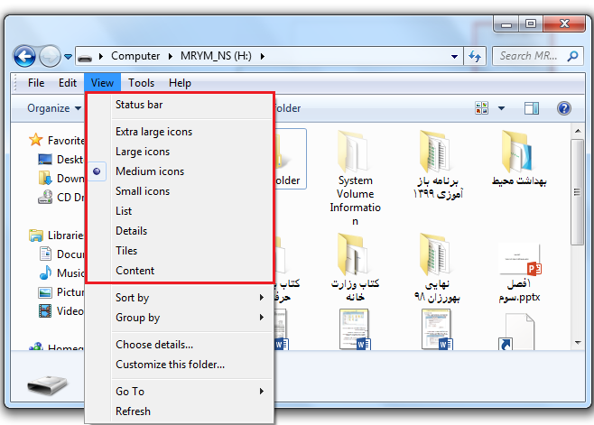
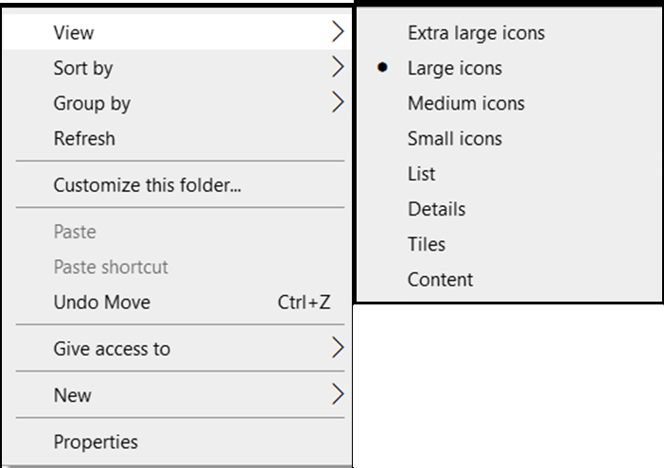
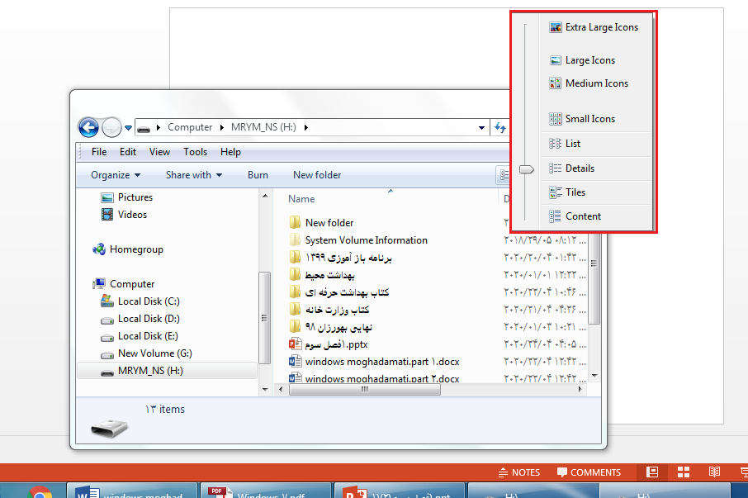
ﺷﻜﻞ ‏٣- 6 - ﺗﻐﻴﻴﺮ ﻧﻤﺎ ﺑﺎ ﻣﻨﻮي ﻛﻠﻴﻚ راﺳﺖ
ﺷﻜﻞ ‏٣ -4 - ﻧﻤﺎﻫﺎي ﻣﺨﺘﻠﻒ در ﻣﻨﻮيView
ﺷﻜﻞ ‏٣ -5- تغییر ﻧﻤﺎ با گزینه Change your view

Slide 15
جدول 3-2- نماهای مختلف در یک پنجره
توضیحات | گزینه
برای نمایش هر فایل یا پوشه ، یک آیکن بسیار بزرگ در نظر می گیرد. | Extra Large Icon
یک آیکن بزرگ برای هر فایل یا پوشه نمایش داده می شود ( شکل 3-7) | Large Icon
یک آیکن یا اندازه متوسط برای هر فایل یا پوشه در نظر می گیرد. | Medium icons
هر فایل یا پوشه را با یک آیکن کوچک نمایش داده می شود | Small icons
لیستی از فایل ها وپوشه ها را به صورت ستونی بدون هیچ گونه اطلاعات اضافی .نمایش می دهد. ( فقط نام و آیکن کوچک فایل ها و پوشه ها دیده می شود). این نما برای زمانی که تعداد فایل ها و پوشه ها زیاد است ، مناسب می باشد(شکل3-8) | List
لیستی از فایل ها و پوشه ها را با جزئیاتی مانند نام ، اندازه ، نوع فایل و تاریخ آخرین ویرایش نمایش می دهد(در هر ردیف ، مشخصات یک فایل یا پوشه مشاهده می شود (شکل 3-9). | Details
در اﻳﻦ ﺣﺎﻟﺖ، ﺑﺮاي ﻓﺎﻳﻞ ﻫﺎ ﻋﻼوه ﺑﺮ ﻧﺎم، ﻧﻮع ﻓﺎﻳﻞ و اﻧﺪازه آن ﻧﻴﺰ ﻧﻤﺎﻳﺶ داده ﻣﻲ ﺷﻮد ( شکل 3-10). | TiIeS
این نما برای هر فایل یا پوشه ، یک آیکن در نظر گرفته و اطلاعاتی مانند نام ، نوع ، اندازه و تاریخ ایجاد یا ویرایش فایل را در اختیار قرار می دهد(شکل 3-11). | Content

Slide 16
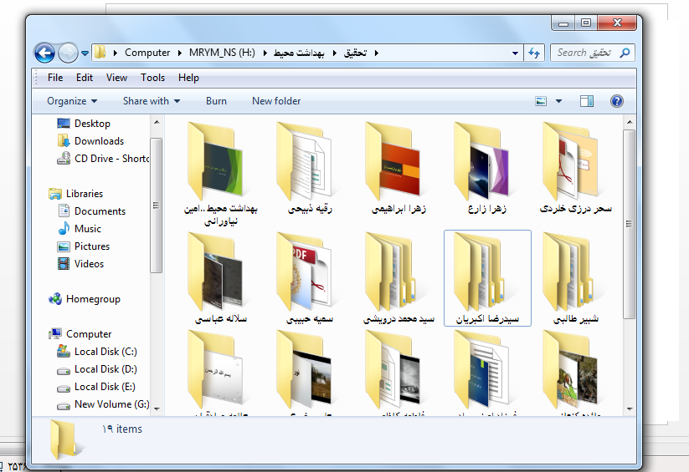
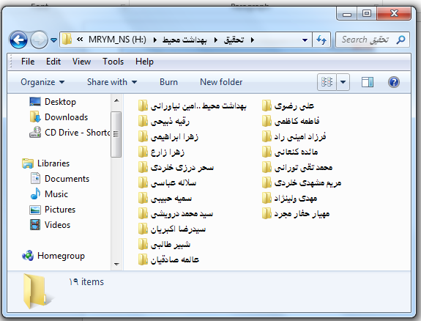
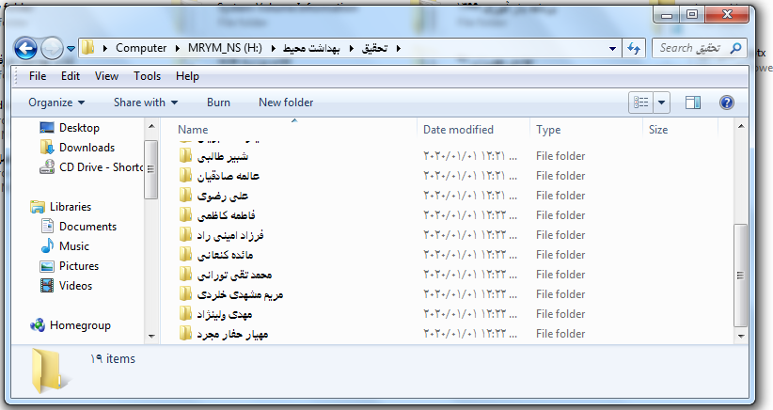
ﺷﻜﻞ ‏٣ -7- icons Large
ﺷﻜﻞ ‏٣- 8 - ﻧﻤﺎي List
Details ﺷﻜﻞ ‏٣- 9 - ﻧﻤﺎي

Slide 17
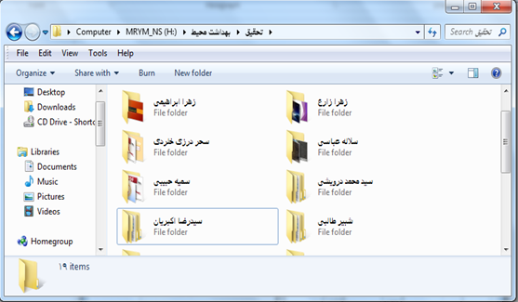
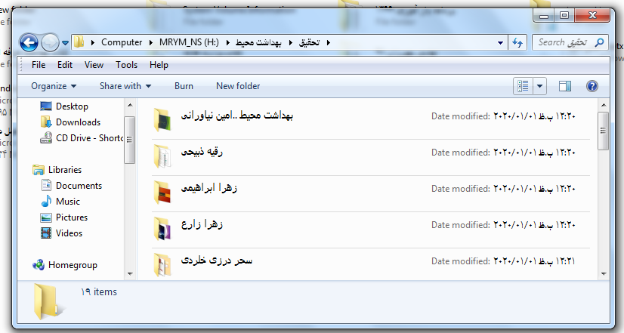
ﺷﻜﻞ ‏٣ -10- ﻧﻤﺎيTiles
ﺷﻜﻞ ‏٣ -11 - ﻧﻤﺎي Content

Slide 18
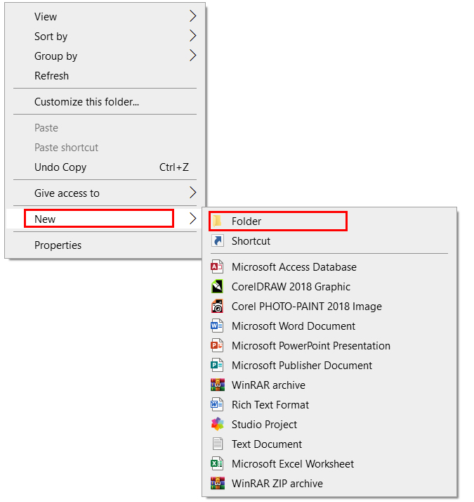
8- ﻧﺤﻮه اﻳﺠﺎد ﭘﻮﺷﻪ
ﺑﺮاي اﻳﺠﺎد ﭘﻮﺷﻪ، ﻳﻜﻲ از روش ﻫﺎي زﻳﺮ را اﻧﺠﺎم دﻫﻴﺪ:
روش اول:
١- اﺑﺘﺪا در ﻳﻚ ﻧﺎﺣﻴﻪ ﺧﺎﻟﻲ از ﭘﻨﺠﺮه ﻛﻠﻴﻚ راﺳﺖ ﻛﻨﻴﺪ. (ﺷﻜﻞ‏٣-١2).
٢- ﮔﺰﻳﻨهNew folder را اﻧﺘﺨﺎب ﻛﻨﻴﺪ.
٣- ﻧﺎم دﻟﺨﻮاﻫﻲ را ﺑﺮاي ﭘﻮﺷﻪ ﺗﺎﻳﭗ ﻛﺮده و ﻛﻠﻴﺪ Enter را ﻓﺸﺎر دﻫﻴﺪ (ﻳﺎ در ﻳﻚ ﻧﺎﺣﻴﻪ ﺧﺎﻟﻲ از ﭘﻨﺠﺮه ﻛﻠﻴﻚ ﻛﻨﻴﺪ).
ﺷﻜﻞ ‏٣- ١2- اﻳﺠﺎد ﻳﻚ ﭘﻮﺷﻪ ﺟﺪﻳﺪ

Slide 19
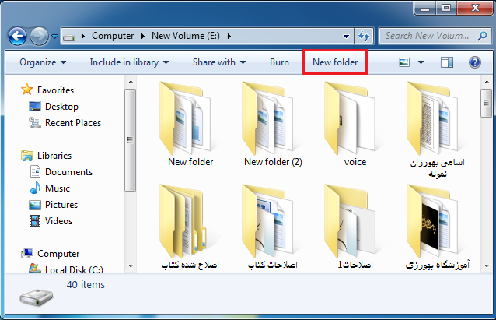
روش دوم:
1- اﺑﺘﺪا ﭘﻨﺠﺮه اي ﻛﻪ ﻣﻲ ﺧﻮاﻫﻴﺪ در آن ﭘﻮﺷﻪ را اﻳﺠﺎد ﻧﻤﺎﻳﻴﺪ، ﺑﺎزﻛﻨﻴﺪ.
2- در ﻧﻮار اﺑﺰار ﭘﻨﺠﺮه، روي ﮔﺰﻳﻨﻪNew Folder ﻛﻠﻴﻚ ﻛﻨﻴﺪ(ﺷﻜﻞ‏٣-١3)
و ﻧﺎم ﻣﻮرد ﻧﻈﺮ را ﺗﺎﻳﭗ ﻛﻨﻴﺪ.
ﺷﻜﻞ ‏٣ -13- اﻳﺠﺎد ﭘﻮﺷﻪ از ﻃﺮﻳﻖ ﻧﻮار اﺑﺰار ﭘﻨﺠﺮه

Slide 20
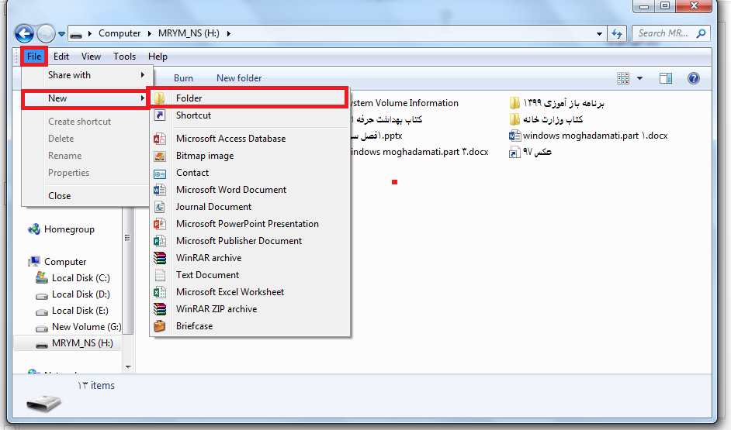
روش ﺳﻮم:
1- اﺑﺘﺪا ﭘﻨﺠﺮه اي ﻛﻪ ﻣﻲ ﺧﻮاﻫﻴﺪ در آن ﭘﻮﺷﻪ را اﻳﺠﺎد ﻧﻤﺎﻳﻴﺪ، ﺑﺎز ﻛﻨﻴﺪ.
٢- از ﻣﻨﻮي File، ﮔﺰﻳﻨﻪFolder Newرا اﻧﺘﺨﺎب ﻛﻨﻴﺪ(ﺷﻜﻞ‏٣-١4).
Fileﺷﻜﻞ 3-14- اﻳﺠﺎد ﭘﻮﺷﻪ از ﻃﺮﻳﻖ ﻣﻨﻮي

Slide 21
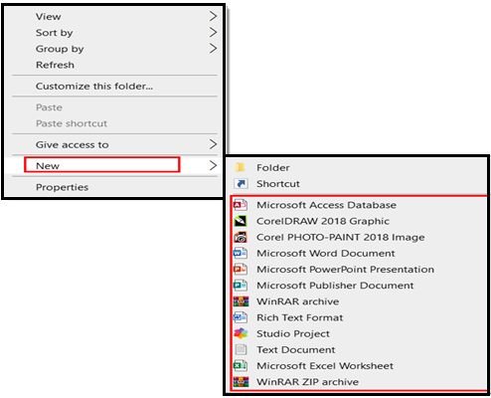
9- ﻧﺤﻮه اﻳﺠﺎد ﻓﺎﻳﻞ
ﺑﻪ ﻃﻮر ﻛﻠﻲ ﻳﻜﻲ از روش ﻫﺎي اﻳﺠﺎد ﻓﺎﻳﻞ، ﻛﻠﻴﻚ راﺳﺖ روي ﻳﻚ ﻧﺎﺣﻴﻪ ﺧﺎﻟﻲ از ﺻﻔﺤﻪ و اﻧﺘﺨﺎب ﻳﻜﻲ از اﻧﻮاع ﻓﺎﻳﻞ ﻫﺎﻳﻲ ﻛﻪ در زﻳﺮﻣﻨﻮي New ﻗﺮار دارﻧﺪ ﻣﻲ ﺑﺎﺷﺪ.
اﻏﻠﺐ ﺑﺮﻧﺎﻣﻪ ﻫﺎي ﻛﺎرﺑﺮدي ﭘﺲ از ﻧﺼﺐ در وﻳﻨﺪوز، ﮔﺰﻳﻨﻪ اي را ﺑﺮاي اﻳﺠﺎد ﻓﺎﻳﻞ، ﺑﻪ ﻣﻨﻮي ﻛﻠﻴﻚ راﺳﺖ اﺿﺎﻓﻪ ﻣﻲ ﻛﻨﻨﺪ ﻛﻪ در(ﺷﻜﻞ ‏٣-15) ﺗﻌﺪادي از آن ﻫﺎ ﻧﻤﺎﻳﺶ داده ﺷﺪه اﺳﺖ.
ﺷﻜﻞ ‏٣ - 15- اﻳﺠﺎد ﻓﺎﻳﻞ ﺟﺪﻳﺪ در وﻳﻨﺪوز

Slide 22
10- ﺗﻐﻴﻴﺮ ﻧﺎم ﻓﺎﻳﻞ ﻫﺎ، ﭘﻮﺷﻪ ﻫﺎ و دراﻳﻮﻫﺎ
ﺑﺮاي ﺗﻐﻴﻴﺮ ﻧﺎم ﻳﻚ ﻓﺎﻳﻞ، ﭘﻮﺷﻪ ﻳﺎ دراﻳﻮ، ﻳﻜﻲ از روش ﻫﺎي زﻳﺮ را اﻧﺠﺎم دﻫﻴﺪ:
روش اول:
روي آﻳﻜﻦ ﻣﻮرد ﻧﻈﺮ ﻛﻠﻴﻚ راﺳﺖ ﻛﺮده و ﮔﺰﻳﻨﻪRename را انتخاب ﻛﻨﻴﺪ.
روش دوم:
ﭘﺲ از اﻧﺘﺨﺎب آﻳﻜﻦ ﻣﻮرد ﻧﻈﺮ، ﻛﻠﻴﺪ F2 را ﻓﺸﺎر دﻫﻴﺪ.
نکته
اﮔﺮ از ﺗﻐﻴﻴﺮ ﻧﺎم ﻣﻨﺼﺮف ﺷﺪﻳﺪ، ﻛﻠﻴﺪ ESC را ﻓﺸﺎر دﻫﻴﺪ.

Slide 23
11- اﻧﺘﺨﺎب ﻓﺎﻳﻞ ﻫﺎ و ﭘﻮﺷﻪ ﻫﺎ
ﻗﺒﻞ ازﻋﻤﻠﻴﺎﺗﻲ ﻧﻈﻴﺮ ﺗﻐﻴﻴﺮ ﻧﺎم، ﻛﭙﻲ، اﻧﺘﻘﺎل، ﺣﺬف و ... ، ﺑﺎﻳﺪ ﻓﺎﻳﻞ ﻳﺎ ﭘﻮﺷﻪ ﻣﻮرد ﻧﻈﺮ را اﻧﺘﺨﺎب ﻛﻨﻴﺪ.
در اﻳﻨﺠﺎ ﺑﺎ روش ﻫﺎي ﻣﺨﺘﻠﻒ اﻧﺘﺨﺎب آﺷﻨﺎ ﻣﻲ ﺷﻮﻳﺪ:
1) اﻧﺘﺨﺎب ﺗﻜﻲ:
ﺑﺮاي اﻧﺘﺨﺎب ﻳﻚ ﻓﺎﻳﻞ ﻳﺎ ﭘﻮﺷﻪ، ﻛﺎﻓﻲ اﺳﺖ روي آن ﻛﻠﻴﻚ ﻛﻨﻴﺪ.
2) اﻧﺘﺨﺎب ﮔﺮوﻫﻲ:
ﺑﺎ درگ ﻛﺮدن ﻣﺎوس روي ﻣﺤﺪوده اي از ﻓﺎﻳﻞ ﻫﺎ و ﭘﻮﺷﻪ ﻫﺎ، ﻣﻮاردي ﻛﻪ درون ﻛﺎدر ﻗﺮار ﻣﻲ ﮔﻴﺮﻧﺪ، اﻧﺘﺨﺎب ﻣﻲ ﺷﻮﻧﺪ.
ﺑﺮاي اﻧﺘﺨﺎب ﻓﺎﻳﻞ ﻫﺎ ﻳﺎ ﭘﻮﺷﻪ ﻫﺎي ﻣﺘﻮاﻟﻲ (ﭘﺸﺖ ﺳﺮﻫﻢ)، روي اوﻟﻴﻦ ﻣﻮرد ﻛﻠﻴﻚ ﻛﻨﻴﺪ.
ﺳﭙﺲ ﻛﻠﻴﺪ Shift را ﭘﺎﻳﻴﻦ ﻧﮕﻪ داﺷﺘﻪ و روي ﻣﻮرد آﺧﺮ ﻛﻠﻴﻚ ﻛﻨﻴﺪ ﻳﺎ ﺑﺎ ﻛﻠﻴﺪﻫﺎي ﺟﻬﺖ دار ﺣﺮﻛﺖ ﻛﻨﻴﺪ ﺗﺎ ﻓﺎﻳﻞ ﻫﺎ اﻧﺘﺨﺎب ﺷﻮﻧﺪ (ﺷﻜﻞ‏٣-16).
اﮔﺮ ﻓﺎﻳﻞ ﻫﺎ ﻳﺎ ﭘﻮﺷﻪ ﻫﺎي ﻣﻮرد ﻧﻈﺮ ﻏﻴﺮ ﻣﺘﻮاﻟﻲ (ﭘﺮاﻛﻨﺪه) ﻫﺴﺘﻨﺪ، روي ﻣﻮرد اول ﻛﻠﻴﻚ ﻛﻨﻴﺪ. ﺳﭙﺲ ﻛﻠﻴﺪ Ctrl را ﭘﺎﻳﻴﻦ ﻧﮕﻪ داﺷﺘﻪ و روي ﺳﺎﻳﺮ ﻣﻮارد ﻛﻠﻴﻚ ﻛﻨﻴﺪ. (ﺷﻜﻞ‏ ٣-17).

Slide 24
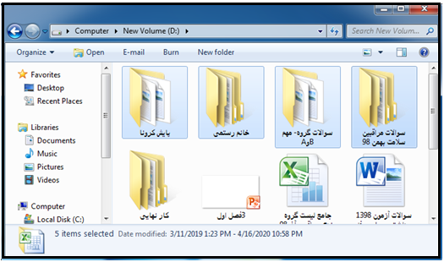
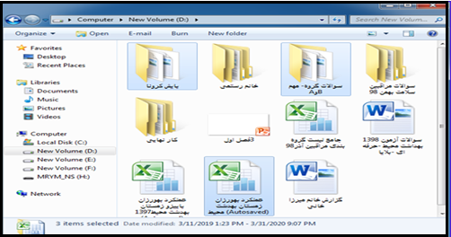
ﺷﻜﻞ ‏٣ -16- اﻧﺘﺨﺎب ﭘﻮﺷﻪ ﻫﺎي ﻣﺘﻮاﻟﻲ
ﺷﻜﻞ ‏٣ -17- اﻧﺘﺨﺎب ﭘﻮﺷﻪ ﻫﺎي ﻏﻴﺮ ﻣﺘﻮاﻟﻲ

Slide 25
12- ﻛپی ﻛﺮدن ﻓﺎﻳﻞﻫﺎ و ﭘﻮﺷﻪ ﻫﺎ
ﺑﺮاي ﻛﭙﻲ ﻛﺮدن ﻓﺎﻳﻞ ﻫﺎ و ﭘﻮﺷﻪ ﻫﺎ، ﭘﺲ از اﻧﺘﺨﺎب ﻓﺎﻳﻞ ﻳﺎ ﭘﻮﺷﻪ ي ﻣﻮرد
ﻧﻈﺮ، ﻳﻜﻲ از روش ﻫﺎي زﻳﺮ را اﻧﺠﺎم دﻫﻴﺪ:
روش اول:
1- روي ﻓﺎﻳﻞ ﻳﺎ ﭘﻮﺷﻪ ﻛﻠﻴﻚ راﺳﺖ ﻛﺮده و ﮔﺰﻳﻨﻪCopy را اﻧﺘﺨﺎب ﻛﻨﻴﺪ.
2 - در ﻣﻜﺎﻧﻲ ﻛﻪ ﻣﻲ ﺧﻮاﻫﻴﺪ ﻧﺴﺨﻪ اي از ﻓﺎﻳﻞ ﻳﺎ ﭘﻮﺷﻪ ﻣﻮرد ﻧﻈﺮ در آن
ﻗﺮار ﮔﻴﺮد (ﭘﻮﺷﻪ ﻣﻘﺼﺪ)، در ﻳﻚ ﻧﺎﺣﻴﻪ ﺧﺎﻟﻲ ﻛﻠﻴﻚ راﺳﺖ ﻛﺮده و ﮔﺰﻳﻨﻪ
Paste اﻧﺘﺨﺎب ﻛﻨﻴﺪ(شکل 3-18).
روش دوم :
١- در ﻣﺤﻠﻲ ﻛﻪ ﻓﺎﻳﻞ ﻫﺎ و ﭘﻮﺷﻪ ﻫﺎ ﻗﺮار دارﻧﺪ، ﭘﺲ از اﻧﺘﺨﺎب، ﻛﻠﻴﺪ C +Ctrl
را ﻓﺸﺎر دﻫﻴﺪ.
٢- در ﻣﻜﺎﻧﻲ ﻛﻪ ﻣﻲ ﺧﻮاﻫﻴﺪ ﻧﺴﺨﻪ اي از ﻓﺎﻳﻞ ﻳﺎ ﭘﻮﺷﻪ ﻣﻮرد ﻧﻈﺮ در آن ﻗﺮار
ﮔﻴﺮد، ﻛﻠﻴﺪ V+ Ctrlرا ﻓﺸﺎر دﻫﻴﺪ.

Slide 26
13- اﻧﺘﻘﺎل ﻓﺎﻳﻞ ﻫﺎ و ﭘﻮﺷﻪ ﻫﺎ
ﺑﺮاي اﻧﺘﻘﺎل ﻓﺎﻳﻞ ﻫﺎ و ﭘﻮﺷﻪ ﻫﺎ، ﭘﺲ از اﻧﺘﺨﺎب ﻋﻨﺼﺮ ﻣﻮرد ﻧﻈﺮ، ﻳﻜﻲ ازروش ﻫﺎي زﻳﺮ را اﻧﺠﺎم دﻫﻴﺪ:
                روش اول:
                ١- روي ﻓﺎﻳﻞ ﻳﺎ ﭘﻮﺷﻪ ﻛﻠﻴﻚ راﺳﺖ ﻛﺮده و ﮔﺰﻳﻨﻪ Cut را اﻧﺘﺨﺎب ﻛﻨﻴﺪ.
                ٢- در ﻣﻜﺎﻧﻲ ﻛﻪ ﻣﻲ ﺧﻮاﻫﻴﺪ ﻓﺎﻳﻞ ﻳﺎ ﭘﻮﺷﻪ ﻣﻮرد ﻧﻈﺮ ﺑﻪ آﻧﺠﺎ ﻣﻨﺘﻘﻞ ﺷﻮد،
                در ﻳﻚ ﻧﺎﺣﻴﻪ ﺧﺎﻟﻲ ﻛﻠﻴﻚ راﺳﺖ ﻛﺮده وﮔﺰﻳﻨﻪ paste را اﻧﺘﺨﺎب ﻛﻨﻴﺪ،
                شکل( 3-18).
                روش دﻮم:
                ١- در ﻣﺤﻠﻲ ﻛﻪ ﻓﺎﻳﻞ ﻫﺎ و ﭘﻮﺷﻪ ﻫﺎ ﻗﺮار دارﻧﺪ، ﭘﺲ از اﻧﺘﺨﺎب، ﻛﻠﻴﺪ((X+Ctrl
                را ﻓﺸﺎر دﻫﻴﺪ.
                ٢- در ﻣﻜﺎﻧﻲ ﻛﻪ ﻣﻲ ﺧﻮاﻫﻴﺪ ﻓﺎﻳﻞ ﻳﺎ ﭘﻮﺷﻪ ﻣﻮرد ﻧﻈﺮ ﺑﻪ آن ﺟﺎ ﻣﻨﺘﻘﻞ ﺷﻮد
                ﺑﺮوﻳﺪ و ﻛﻠﻴﺪ (Ctrl+ V ) را ﻓﺸﺎر دﻫﻴﺪ.

Slide 27
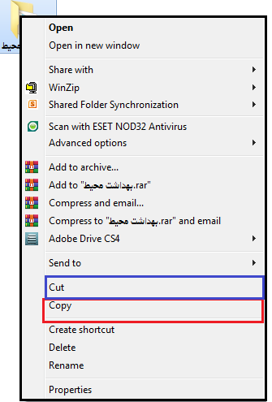
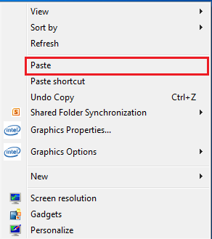
ﺷﻜﻞ ‏٣ -18- ایجاد کپی/انتقال فایلها و پوشه ها )

Slide 28
14- ﻛپی ﻛﺮدن ﻓﺎﻳﻞ ﻫﺎ و ﭘﻮﺷﻪ ﻫﺎ ﺑﺎ اﺳﺘﻔﺎده از ﮔﺰﻳﻨﻪ
Send to
ﻳﻚ روش ﺳﺮﻳﻊ ﺑﺮاي ﻛﭙﻲ ﻛﺮدن اﻃﻼﻋﺎت ﺑﺮ روي ﺣﺎﻓﻈﻪ ﻓﻠﺶ، اﺳﺘﻔﺎده از ﮔﺰﻳﻨﻪ Send to اﺳﺖ.
ﻋﻼوه ﺑﺮ اﻳﻦ، ﺑﺮاي ﻛﭙﻲ ﻛﺮدن اﻃﻼﻋﺎت در ﭘﻮﺷﻪ ﻫﺎﻳﻲ ﻧﻈﻴﺮDocuments ، دراﻳﻮ ﻓﻼﭘﻲ و راﻳﺖ روي CD/DVD ﻣﻲ ﺗﻮاﻧﻴﺪ از اﻳﻦ روش اﺳﺘﻔﺎده ﻛﻨﻴﺪ.
ﺑﺮاي اﻳﻦ ﻛﺎر ﻣﺮاﺣﻞ زﻳﺮ را اﻧﺠﺎم دﻫﻴﺪ:
1- روي ﻋﻨﺼﺮ ﻣﻮرد ﻧﻈﺮ ﻛﻠﻴﻚ راﺳﺖ ﻛﺮده و ﮔﺰﻳﻨﻪ Send to را اﺗﺘﺨﺎب
ﻛﻨﻴﺪ.
2- در ﻣﻨﻮﻳﻲ ﻛﻪ ﻇﺎﻫﺮ ﻣﻲ ﺷﻮد، ﻣﺤﻞ ﻣﻮرد ﻧﻈﺮ را اﻧﺘﺨﺎب ﻛﻨﻴﺪ(ﺷﻜﻞ‏٣-19).

Slide 29
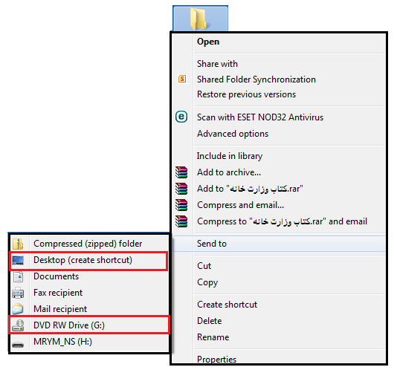
ﺷﻜﻞ ‏٣ -19- گزینه Send to

Slide 30
15- اﻳﺠﺎد ﻣﻴﺎن ﺑﺮShortcut
ﺑﺮاي دﺳﺘﺮﺳﻲ ﺑﻪ ﻳﻚ ﺑﺮﻧﺎﻣﻪ، ﻓﺎﻳﻞ ﻳﺎ ﭘﻮﺷﻪ، ﻣﻲ ﺗﻮاﻧﻴﺪ ﻣﻴﺎن ﺑﺮ آن را روي ﻣﻴﺰﻛﺎر (ﻳﺎ در ﻣﺤﻠﻲ دﻟﺨﻮاه) اﻳﺠﺎد ﻛﻨﻴﺪ. ﺑﺮاي اﻳﻦ ﻛﺎر ﻣﺮاﺣﻞ زﻳﺮ را دﻧﺒﺎل ﻛﻨﻴﺪ:
1- اﺑﺘﺪا ﺑﻪ ﻣﺤﻠﻲ ﻛﻪ ﻣﻲ ﺧﻮاﻫﻴﺪ ﻣﻴﺎن ﺑﺮ در آن ﺳﺎﺧﺘﻪ ﺷﻮد ﺑﺮوﻳﺪ.
2- روي ﻳﻚ ﻧﺎﺣﻴﻪ ﺧﺎﻟﻲ از ﺻﻔﺤﻪ، ﻛﻠﻴﻚ راﺳﺖ ﻛﺮده و ﮔﺰﻳﻨﻪ
Shortcut New را اﻧﺘﺨﺎب ﻛﻨﻴﺪ (ﺷﻜﻞ‏٣-٢0).
3- در ﻛﺎدري ﻛﻪ ﺑﺎز ﻣﻲ ﺷﻮد (ﺷﻜﻞ ‏٣-21)، روي دﻛﻤﻪ Browse ﻛﻠﻴﻚکنید،
ﺳﭙﺲ ﻓﺎﻳﻞ، ﺑﺮﻧﺎﻣﻪ ﻳﺎ ﭘﻮﺷﻪ ﻣﻮرد ﻧﻈﺮ که ﻣﻲ ﺧﻮاﻫﻴﺪ ﻣﻴﺎن ﺑﺮآن را ایجاد
ﻛﻨﻴﺪ، اﻧﺘﺨﺎب ﻧﻤﺎﻳﻴﺪ.
4 - در آﺧﺮﻳﻦ ﻣﺮﺣﻠﻪ، ﻧﺎم دﻟﺨﻮاﻫﻲ را ﺑﻪ ﻣﻴﺎن ﺑﺮ اﺧﺘﺼﺎص دﻫﻴﺪ(شکل3-22).

Slide 31
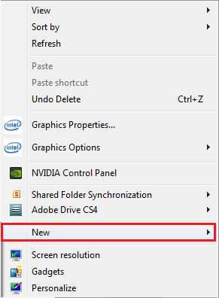
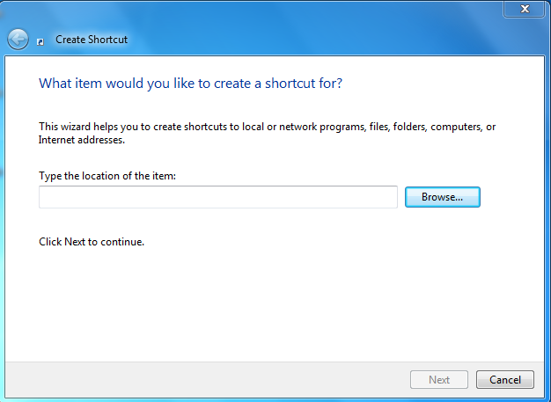
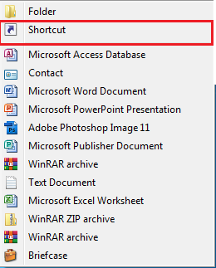
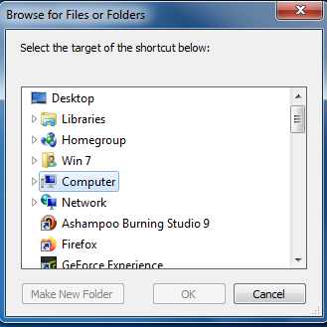
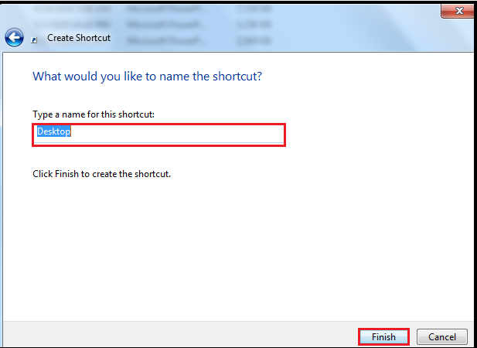
ﺷﻜﻞ ‏3-20- اﻳﺠﺎد ﻣﻴﺎن ﺑﺮ
ﺷﻜﻞ ‏٣ - ٢1- ﺗﻌﻴﻴﻦ ﻣﺤﻞ ﺑﺮﻧﺎﻣﻪ
تعیین نام میان بر
ﺷﻜﻞ ‏٣ - ٢2 - ﺗﻌﻴﻴﻦ ﻧﺎم ﺑﺮاي ﻣﻴﺎن ﺑﺮ اﻳﺠﺎد ﺷﺪه

Slide 32
16- حذف ﻓﺎﻳﻞ ﻫﺎ و ﭘﻮﺷﻪ ﻫﺎ
روش اول: روي ﻓﺎﻳﻞ ﻳﺎ ﭘﻮﺷﻪ، ﻛﻠﻴﻚ راﺳﺖ ﻛﺮده و ﮔﺰﻳﻨﻪ Deleteرا اﻧﺘﺨﺎب ﻛﻨﻴﺪ.
روش دوم : پس از انتخاب فایل یا پوشه مورد نظر دکمه Delete صفحه کلید را فشار دهید.
نکته
١ـ اﻃﻼﻋﺎت از روي ﺣﺎﻓﻈﻪ ﻓﻠﺶ ﺑﻪ ﺻﻮرت ﻣﺴﺘﻘﻴﻢ ﺣﺬف ﺷﺪه و وارد ﺳﻄﻞ
ﺑﺎزﻳﺎﻓﺖ ﻧﻤﻲ ﺷﻮﻧﺪ و اﻣﻜﺎن ﺑﺎزﻳﺎﺑﻲ آن ﻫﺎ وﺟﻮد ﻧﺪارد.
٢ـ ﺑﺮاي ﺣﺬف ﻛﺎﻣﻞ ﻳﻚ ﻓﺎﻳﻞ ﻳﺎ ﭘﻮﺷﻪ ﺑﺪون اﻧﺘﻘﺎل ﺑﻪ ﺳﻄﻞ ﺑﺎزﻳﺎﻓﺖ، ﻫﻨﮕﺎم ﻋﻤﻞ
ﺣﺬف، دﻛﻤﻪ Shift را ﭘﺎﻳﻴﻦ ﻧﮕﻪ دارﻳﺪ.
٣ـ دﺳﺘﻮرUndo، ﺑﻪ ﻃﻮر ﻛﻠﻲ آﺧﺮﻳﻦ ﻋﻤﻞ اﻧﺠﺎم ﺷﺪه را ﻟﻐﻮ ﻣﻲ ﻛﻨﺪ. در
ﺻﻮرﺗﻲ ﻛﻪ ﺑﻼﻓﺎﺻﻠﻪ ﭘﺲ از ﺣﺬف ﻓﺎﻳﻞ ﭘﺸﻴﻤﺎن ﺷﺪﻳﺪ، ﻛﻠﻴﺪ Z+Ctrl را ﻓﺸﺎر
داده ﻳﺎ از ﻣﻨﻮي ﻛﻠﻴﻚ، ﮔﺰﻳﻨﻪUndoرا اﻧﺘﺨﺎب ﻛﻨﻴﺪ.

Slide 33
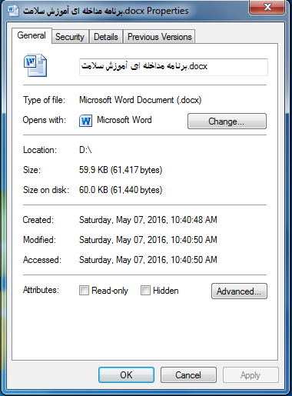
17- ﻣﺸﺎﻫﺪه ﻣﺸﺨﺼﺎت ﻓﺎﻳﻞ ﻫﺎ، ﭘﻮﺷﻪ ﻫﺎ و دراﻳﻮﻫﺎ
ﺑﺮاي ﻣﺸﺎﻫﺪه ﺧﺼﻮﺻﻴﺎت ﻳﻚ ﻓﺎﻳﻞ، ﭘﻮﺷﻪ ﻳﺎ دراﻳﻮ، روي آن ﻛﻠﻴﻚ راﺳﺖ ﻛﺮده و ﮔﺰﻳﻨﻪ Properties را اﻧﺘﺨﺎب ﻛﻨﻴﺪ.
ﺷﻜﻞ ‏٣ - 23 - ﻣﺸﺨﺼﺎت ﻳﻚ ﻓﺎﻳﻞ

Slide 34
ﺟﺪول ‏٣- ٣- ﻣﺸﺨﺼﺎت ﻳﻚ ﻓﺎﻳﻞ
ﮔﺰﻳﻨﻪ | ﻋﻤﻠﻜﺮد
Filename | ﻧﺎم ﻓﺎﻳﻞ را ﻧﻤﺎﻳﺶ ﻣﻲ دﻫﺪ (اﻣﻜﺎن ﺗﻐﻴﻴﺮ ﻧﺎم ﻓﺎﻳﻞ ﺑﺎ ﺗﺎﻳﭗ ﻧﺎم ﺟﺪﻳﺪ وﺟﻮد دارد).
Type of file | ﻧﻮع ﻓﺎﻳﻞ و ﭘﺴﻮﻧﺪ آن را ﻧﻤﺎﻳﺶ ﻣﻲ دﻫﺪ.
Opens with | ﺑﺮﻧﺎﻣﻪ ﺑﺎزﻛﻨﻨﺪه ﭘﻴﺶ ﻓﺮ ض را ﻣﺸﺨﺺ ﻣﻲ ﻛﻨﺪ ﻛﻪ اﻣﻜﺎن ﺗﻐﻴﻴﺮ آن ﺑﺎ دﻛﻤﻪChange وﺟﻮد دارد.
Location | ﻣﺤﻞ ذﺧﻴﺮه ﻓﺎﻳﻞ را ﻧﻤﺎﻳﺶ ﻣﻲ دﻫﺪ.
Size | اﻧﺪازه واﻗﻌﻲ ﻓﺎﻳﻞ را ﻧﻤﺎﻳﺶ ﻣﻲ دﻫﺪ.
Size on disk | اﻧﺪازه ﻓﺎﻳﻞ را روي دﻳﺴﻚ ﻧﺸﺎن ﻣﻲ دﻫﺪ.
Created | ﺗﺎرﻳﺦ و ﺳﺎﻋﺖ اﻳﺠﺎد ﻓﺎﻳﻞ را ﻧﻤﺎﻳﺶ ﻣﻲ دﻫﺪ.
Modified | ﺗﺎرﻳﺦ و ﺳﺎﻋﺖ آﺧﺮﻳﻦ ﺗﻐﻴﻴﺮات ﻓﺎﻳﻞ را ﻧﺸﺎن ﻣﻲ دﻫﺪ.
Accessed | ﺗﺎرﻳﺦ و ﺳﺎﻋﺖ آﺧﺮﻳﻦ دﺳﺘﺮﺳﻲ ﺑﻪ ﻓﺎﻳﻞ را ﻣﺸﺨﺺ ﻣﻲ ﻛﻨﺪ.
Attributes | ﺻﻔﺎت ﻓﺎﻳﻞ را ﻣﺸﺨﺺ ﻣﻲ ﻛﻨﺪ. اﻳﻦ ﺻﻔﺎت ﻋﺒﺎرﺗﻨﺪ از: (ﻓﻘﻂ ﺧﻮاﻧﺪﻧﻲ): در اﻳﻦ ﻧﻮع ﻓﺎﻳﻞ ﻫﺎ اﻣﻜﺎن ﺗﻐﻴﻴﺮ ﻣﺤﺘﻮﻳﺎت وﺟﻮد ﻧﺪارد (ﺑﺮاي ﺗﻐﻴﻴﺮ ﻓﺎﻳﻞ، ﺑﺎﻳﺪ اﻳﻦ ﺻﻔﺖ از ﺣﺎﻟﺖ اﻧﺘﺨﺎب ﺧﺎرج ﺷﻮد) (ﭘﻨﻬﺎن): ﻓﺎﻳﻞ ﻫﺎﻳﻲ ﻛﻪ اﻳﻦ ﺻﻔﺖ را دارﻧﺪ در ﻛﺎوﺷﮕﺮ وﻳﻨﺪوز ﻗﺎﺑﻞ ﻣﺸﺎﻫﺪه ﻧﻴﺴﺘﻨﺪ.

Slide 35
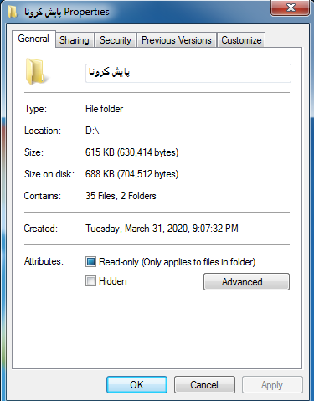
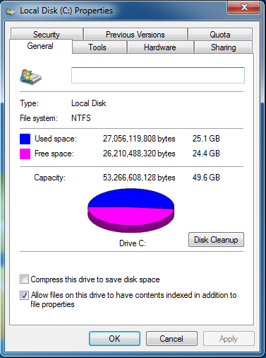
نوع درایو
محتویات پوشه تعداد فایلها و زیر پوشه ها
فضای استفاده شده
فضای استفاده نشده
ظرفیت درایو
فشرده سازی اصلاعات برای صرفه جویی در فضا
ﺷﻜﻞ ‏٣ -24- ﻣﺸﺨﺼﺎت ﻳﻚ ﭘﻮﺷﻪ
ﺷﻜﻞ ‏3-25- ﻛﺎدر ﺧﺼﻮﺻﻴﺎت ﻳﻚ دراﻳﻮ

Slide 36
18- ﺟﺴﺘﺠﻮي ﻓﺎﻳﻞ ﻫﺎ و ﭘﻮﺷﻪ ﻫﺎ
1- ﺟﺴﺘﺠﻮي ﻓﺎﻳﻞ ﻫﺎ و ﭘﻮﺷﻪ ﻫﺎ از ﻃﺮﻳﻖ ﻣﻨﻮي Start :
ﻳﻚ روش ﺳﺎده ﺑﺮاي ﺟﺴﺘﺠﻮي ﻓﺎﻳﻞ ﻫﺎ و ﭘﻮﺷﻪ ﻫﺎ در وﻳﻨﺪوز ٧،
اﺳﺘﻔﺎده از ﻛﺎدر Search (ﺟﺴﺘﺠﻮ) در ﻣﻨﻮيStart اﺳﺖ(ﺷﻜﻞ3-26).
ﻋﻨﻮان ﻣﻮرد ﻧﻈﺮ ﺧﻮد را ﺗﺎﻳﭗ ﻛﺮده و ﻛﻠﻴﺪ Enter را ﻓﺸﺎر دﻫﻴﺪ.
(ﻳﺎ روي ﻋﻼﻣﺖ ذره ﺑﻴﻦ ﻛﻨﺎر ﻛﺎدر ﺟﺴﺘﺠﻮ ﻛﻠﻴﻚ ﻛﻨﻴﺪ).
ﻧﺘﺎﻳﺞ ﺟﺴﺘﺠﻮ در ﺑﺎﻻي ﻛﺎدر ﺟﺴﺘﺠﻮ ﻧﻤﺎﻳﺶ داده ﻣﻲ ﺷﻮد ﻛﻪ ﺑﺎ ﻛﻠﻴﻚ روي ﻫﺮ ﻳﻚ ﻣﻲ ﺗﻮاﻧﻴﺪ آن ﻫﺎ را اﺟﺮا ﻳﺎ ﺑﺎز ﻧﻤﺎﻳﻴﺪ (ﺷﻜﻞ‏٣-27).

Slide 37
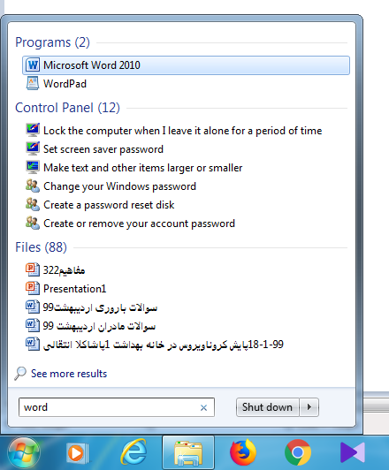
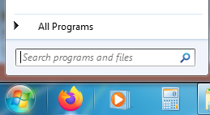
لیست برنامه های مرتبط با موضوع
لیست اسناد مرتبط با موضوع
لیست فایل ها و پوشه های مرتبط با موضوع
ﺷﻜﻞ ‏3-26- ﻛﺎدر ﺟﺴﺘﺠﻮ در ﻣﻨﻮي Start
عبارت مورد جستجو
ﺷﻜﻞ 3-27- جستجو از طریق کادر در منوی Start

Slide 38
2- ﺟﺴﺘﺠﻮي ﻓﺎﻳﻞ ﻫﺎ و ﭘﻮﺷﻪ ﻫﺎ در ﭘﻨﺠﺮهComputer ﻳﺎ ﻛﺎوﺷﮕﺮ وﻳﻨﺪوز)
ﻧﺎم ﻓﺎﻳﻞ ﻳﺎ ﭘﻮﺷﻪ ﻣﻮرد ﻧﻈﺮ ﺧﻮد را در اﻳﻦ ﻛﺎدر ﺗﺎﻳﭗ ﻛﻨﻴﺪ. ﻧﺘﺎﻳﺞ ﺟﺴﺘﺠﻮ در ﻗﺴﻤﺖ ﻣﺤﺘﻮﻳﺎت ﭘﻨﺠﺮه ﻧﻤﺎﻳﺶ داده ﻣﻲ ﺷﻮد (ﺷﻜﻞ‏٣-28).
اﮔﺮﻣﻲ ﺧﻮاﻫﻴﺪ ﻓﺎﻳﻠﻲ رادر ﻣﺴﻴﺮ ﺧﺎﺻﻲ ﺟﺴﺘﺠﻮ ﻛﻨﻴﺪ (ﻣﺜﻼ دراﻳﻮC). اﺑﺘﺪا ﺑﻪ ﻣﺴﻴﺮ ﻣﻮرد ﻧﻈﺮ رﻓﺘﻪ، ﺳﭙﺲ ﻋﻤﻠﻴﺎت ﺟﺴﺘﺠﻮ را ﺷﺮوع ﻛﻨﻴﺪ.
ﺑﺮاي ﻣﺤﺪود ﻛﺮدن ﻧﺘﺎﻳﺞ ﺟﺴﺘﺠﻮ، در ﻛﺎدر ﺟﺴﺘﺠﻮ ﻛﻠﻴﻚ ﻛﻨﻴﺪ ﺗﺎ ﮔﺰﻳﻨﻪ Add a search filter ﻇﺎﻫﺮ ﺷﻮد.
ﮔﺰﻳﻨﻪ Size ﻣﺤﺪودﻳﺖ اﻧﺪازه و ﮔﺰﻳﻨﻪ Date modified ﻣﺤﺪودﻳﺖ از ﻟﺤﺎظ ﺗﺎرﻳﺦ آﺧﺮﻳﻦ ﺗﻐﻴﻴﺮات را اﻋﻤﺎل ﻣﻲ ﻛﻨﻨﺪ.

Slide 39
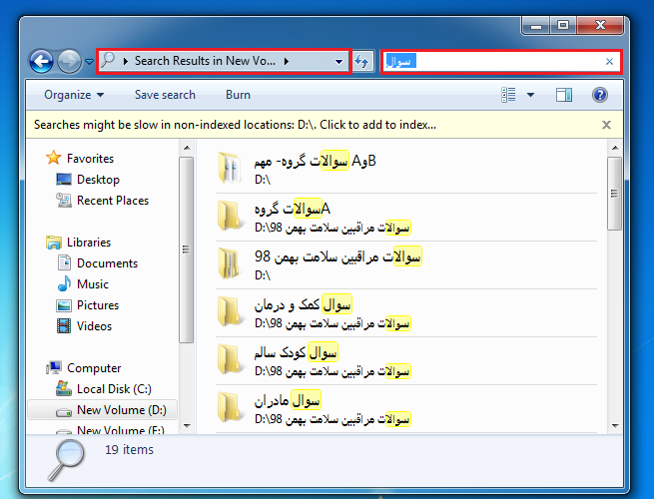
محل مورد جستجو
عبارت جستجو
نتایج جستجو
ﺷﻜﻞ ‏٣- 28- ﺟﺴﺘﺠﻮ ﺗﻮﺳﻂ ﻛﺎوﺷﮕﺮ وﻳﻨﺪوز

Slide 40
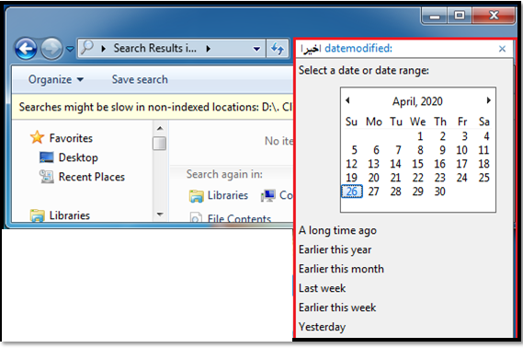
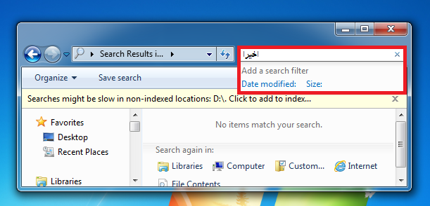
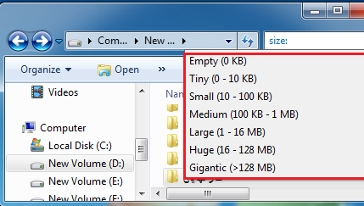
ﺷﻜﻞ 3- 29- ﻣﺤﺪودﻳﺖ ﺟﺴﺘﺠﻮ ﺑﺮ اﺳﺎس ﺗﺎرﻳﺦ
ﺷﻜﻞ ‏٣ - 30- ﻣﺤﺪودﻳﺖ ﺟﺴﺘﺠﻮ ﺑﺮ اﺳﺎس اﻧﺪازه

Slide 41
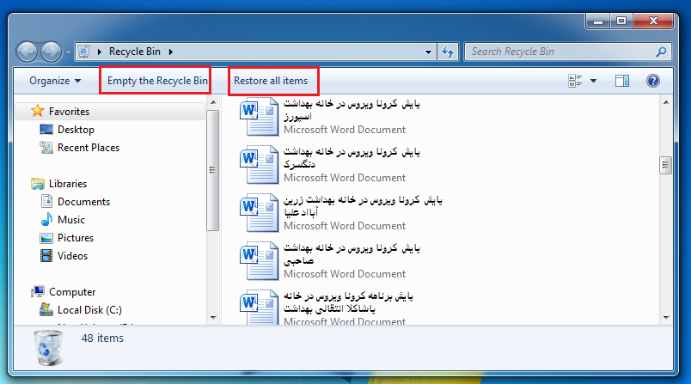
19- ﻛﺎر ﺑﺎ ﺳﻄﻞ ﺑﺎزﻳﺎﻓﺖ Recycle Bin
ﺳﻄﻞ ﺑﺎزﻳﺎﻓﺖ، ﻣﺤﻞ ﻧﮕﻬﺪاري ﻣﻮﻗﺖ ﻓﺎﻳﻞ ﻫﺎ و ﭘﻮﺷﻪ ﻫﺎي ﺣﺬف ﺷﺪه اﺳﺖ.
ﺑﺮاي ﻣﺸﺎﻫﺪه ﻣﺤﺘﻮﻳﺎت ﺳﻄﻞ ﺑﺎزﻳﺎﻓﺖ، روي آﻳﻜﻦ Bin Recycle روي
ﻣﻴﺰﻛﺎر داﺑﻞ ﻛﻠﻴﻚ ﻛﻨﻴﺪ تا پنجره آن باز شود. (ﺷﻜﻞ‏ ٣-٣1).
بازیابی کل محتویات سطل بازیافت
خالی کردن سطل بازیافت
محتویات سطل بازیافت
ﺷﻜﻞ ‏٣- 31- ﭘﻨﺠﺮه ﺳﻄﻞ ﺑﺎزﻳﺎﻓﺖ

Slide 42
1-ﺑﺎزﻳﺎﺑﻲ ﻓﺎﻳﻞ ﻫﺎ و ﭘﻮﺷﻪ ﻫﺎ:
ﺑﺮاي ﺑﺎزﻳﺎﺑﻲ اﻃﻼﻋﺎت از ﺳﻄﻞ ﺑﺎزﻳﺎﻓﺖ، اﺑﺘﺪا روي آﻳﻜﻦ ﺳﻄﻞ ﺑﺎزﻳﺎﻓﺖ روي ﻣﻴﺰﻛﺎر داﺑﻞ ﻛﻠﻴﻚ ﻛﻨﻴﺪ ﺗﺎ ﭘﻨﺠﺮه آن ﺑﺎز ﺷﻮد (ﺷﻜﻞ‏٣-٣1).
ﺳﭙﺲ ﻳﻜﻲ از روش ﻫﺎي زﻳﺮ را اﻧﺠﺎم دﻫﻴﺪ:
1- روي ﻣﻮﺿﻮع ﻣﻮرد ﻧﻈﺮ ﻛﻠﻴﻚ راﺳﺖ ﻛﺮده و ﮔﺰﻳﻨﻪ Restore را اﻧﺘﺨﺎب ﻛﻨﻴﺪ (ﺷﻜﻞ ‏٣-32).
2- ﺑﺎ ﻋﻤﻞDrag، ﻣﻲ ﺗﻮاﻧﻴﺪ ﻣﻮﺿﻮع ﻣﻮرد ﻧﻈﺮ را از ﺳﻄﻞ ﺑﺎزﻳﺎﻓﺖ ﺑﻪ ﺑﻴﺮون ﻣﻨﺘﻘﻞ ﻛﺮده و آن را ﺑﺎزﻳﺎﺑﻲ ﻛﻨﻴﺪ (ﻛﻪ در اﻳﻦ ﺣﺎﻟﺖ ﺑﻪ ﻣﺤﻞ اوﻟﻴﻪ ﺑﺎز ﻧﻤﻲ ﮔﺮدد).

Slide 43
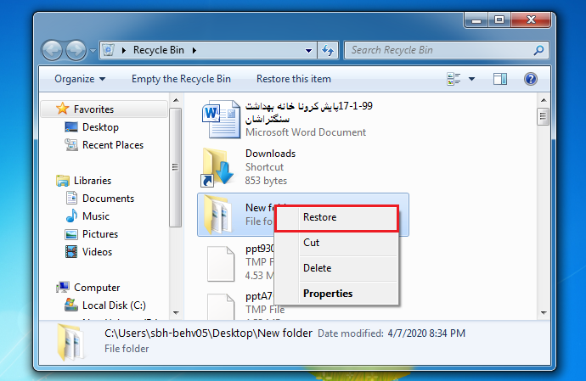
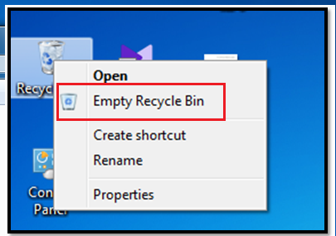
ﺷﻜﻞ ‏٣- 32 - ﺑﺎزﻳﺎﺑﻲ اﻃﻼﻋﺎت از ﺳﻄﻞ ﺑﺎزﻳﺎﻓﺖ
2-خالی ﻛﺮدن سطل بازیافت:
1- در ﻧﻮار اﺑﺰار ﭘﻨﺠﺮه ﺳﻄﻞ ﺑﺎزﻳﺎﻓﺖ،ﮔﺰﻳﻨﻪ Empty the Recycle Bin را اﻧﺘﺨﺎب ﻛﻨﻴﺪ (ﺷﻜﻞ ‏٣-32 ).
2- روي آﻳﻜﻦ ﺳﻄﻞ ﺑﺎزﻳﺎﻓﺖ روي ﻣﻴﺰﻛﺎر ﻛﻠﻴﻚ راﺳﺖ ﻛﺮده و ﮔﺰﻳﻨﻪ Empty Recycle Bin را اﻧﺘﺨﺎب ﻛﻨﻴﺪ.(ﺷﻜﻞ ‏٣-33).
ﺷﻜﻞ ‏٣- 33 - ﺧﺎﻟﻲ ﻛﺮدن ﺳﻄﻞ ﺑﺎزﻳﺎﻓﺖ

Slide 44
3- ﺗﻨﻈﻴﻢ ﻇﺮﻓﻴﺖ Recycle Bin در هر درایو
ﻫﺮ دراﻳﻮ دﻳﺴﻚ ﺳﺨﺖ، ﺳﻄﻞ ﺑﺎزﻳﺎﻓﺖ ﺟﺪاﮔﺎﻧﻪ اي دارد ﻛﻪ اﻃﻼﻋﺎت ﺣﺬف ﺷﺪه از ﻫﻤﺎن دراﻳﻮ را ﺑﻪ ﻃﻮر ﻣﻮﻗﺖ ﻧﮕﻪ داري ﻣﻲ ﻛﻨﺪ.
ﺑﺮاي اﻧﺠﺎم ﺗﻨﻈﻴﻤﺎت ﺳﻄﻞ ﺑﺎزﻳﺎﻓﺖ، روي آﻳﻜﻦ Recycle Bin روي ﻣﻴﺰﻛﺎر ﻛﻠﻴﻚ راﺳﺖ ﻛﺮده و ﮔﺰﻳﻨﻪ Properties را اﻧﺘﺨﺎب ﻛﻨﻴﺪ.
در ﻛﺎدري ﻛﻪ ﺑﺎز ﻣﻲ ﺷﻮد (ﺷﻜﻞ ‏٣-34)روي ﻫﺮ دراﻳﻮ ﻛﻠﻴﻚ ﻛﺮده و در ﻗﺴﻤﺖCustom size، ﺣﺪاﻛﺜﺮ ﻣﻴﺰان ﻓﻀﺎﻳﻲ ﻛﻪ ﻣﻲ ﺧﻮاﻫﻴﺪ ﺑﻪ ﺳﻄﻞ ﺑﺎزﻳﺎﻓﺖ اﺧﺘﺼﺎص دﻫﻴﺪ را ﻣﺸﺨﺺ ﻛﻨﻴﺪ.

Slide 45
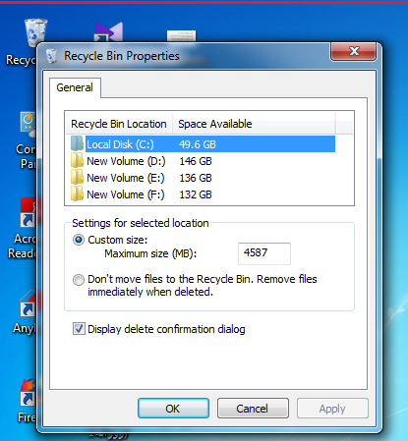
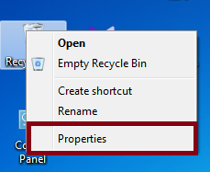
دو ﮔﺰﻳﻨﻪ دﻳﮕﺮ ﻋﺒﺎرﺗﻨﺪ از:
گزینه Don’t move files to the Recycle Bin: اﻳﻦ ﮔﺰﻳﻨﻪ ﺑﺎﻋﺚ
ﻣﻲ ﺷﻮد ﻓﺎﻳﻞ ﻫﺎ ﻣﺴﺘﻘﻴﻤﺎ ﺣﺬف ﺷﻮﻧﺪ و ﺑﻪ ﺳﻄﻞ ﺑﺎزﻳﺎﻓﺖ ﻣﻨﺘﻘﻞ ﻧﮕﺮدﻧﺪ. ﺑﻬﺘﺮ اﺳﺖ اﻳﻦ ﺣﺎﻟﺖ اﻧﺘﺨﺎب ﻧﺸﻮد، زﻳﺮا اﻣﻜﺎن ﺑﺎزﻳﺎﺑﻲ ﻓﺎﻳﻞ ﻫﺎ از ﺑﻴﻦ ﻣﻲ رود.
گزینه Display delete confirmation dialog : اﻧﺘﺨﺎب اﻳﻦ ﮔﺰﻳﻨﻪ ﺑﺎﻋﺚ ﻧﻤﺎﻳﺶ ﻛﺎدر ﺗﺎﻳﻴﺪ ﺣﺬف ﻣﻲ ﮔﺮدد.
ﺷﻜﻞ3-34- ﺗﻨﻈﻴﻤﺎت ﺳﻄﻞ ﺑﺎزﻳﺎﻓﺖ

Slide 46
20-ﻧﻮﺷﺘﻦ اﻃﻼﻋﺎت رويCD وDVD
ﺑﺮاي ﻧﻮﺷﺘﻦ ( (Write اﻃﻼﻋﺎت روي CD ﻳﺎDVD ، ﻧﻴﺎز ﺑﻪ د ﺳﺘﮕﺎه Writer دارﻳﺪ.
ﺑﺮاي ﺷﺮوع، ﺑﺎ در ﻧﻈﺮ ﮔﺮﻓﺘﻦ ﺣﺠﻢ اﻃﻼﻋﺎت، اﺑﺘﺪا ﻳﻚ CD ﻳﺎDVD ﺧﺎم را درون دﺳﺘﮕﺎه Writer ﺧﻮد ﻗﺮار دﻫﻴﺪ.
ﺳﭙﺲ ﻳﻜﻲ از روش ﻫﺎي زﻳﺮ را اﺳﺘﻔﺎده ﻛﻨﻴﺪ:
1- ﺻﺒﺮ ﻛﻨﻴﺪ ﺗﺎ دﻳﺴﻚ ﺧﻮاﻧﺪه ﺷﻮد و ﭘﻨﺠﺮه اﺟﺮاي ﺧﻮدﻛﺎر آن ( (AutoPlay ﻇﺎﻫﺮ ﮔﺮدد (ﺷﻜﻞ ‏٣- 35) ﺳﭙﺲ روي ﮔﺰﻳﻨﻪ Burn files to disc ﻛﻠﻴﻚ ﻛﻨﻴﺪ.
٢- روي آﻳﻜﻦ دﻳﺴﻚ در ﭘﻨﺠﺮهComputer، داﺑﻞ ﻛﻠﻴﻚ ﻛﻨﻴﺪ.
3- ﭘﺲ از اﻧﺘﺨﺎب ﻣﻮﺿﻮع ﻣﻮرد ﻧﻈﺮ، ﻛﻠﻴﻚ راﺳﺖ ﻛﺮده و از زﻳﺮﻣﻨﻮي Send to ﮔﺰﻳﻨﻪ DVD RW Drive را اﻧﺘﺨﺎب ﻛﻨﻴﺪ.

Slide 47
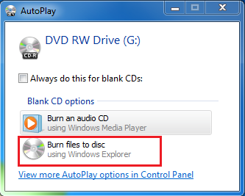
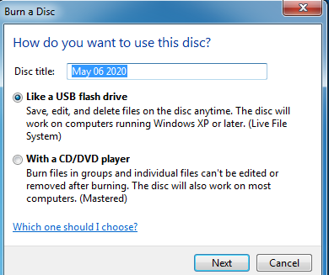
پنجرهBurn a disc ﻧﻤﺎﻳﺶ داده ﻣﻲ ﺷﻮد در ﻗﺴﻤﺖ Disk Title ، ﻋﻨﻮان دﻟﺨﻮاﻫﻲ را ﺑﺮاي دﻳﺴﻚ اﻧﺘﺨﺎب ﻛﻨﻴﺪ.
ﺷﻜﻞ ‏٣ -35- ﭘﻨﺠﺮه اﺟﺮاي ﺧﻮدﻛﺎر
ﺷﻜﻞ ‏٣- 36- ﻛﺎدر اﻧﺘﺨﺎب روش راﻳﺖ اﻃﻼﻋﺎت رويCD/DVD

Slide 48
دو روش ﻧﻮﺷﺘﻦ اﻃﻼﻋﺎت وﺟﻮد دارد:
ﮔﺰﻳﻨﻪ:Like a USB Flash Drive
ﺑﺎ اﻧﺘﺨﺎب اﻳﻦ ﮔﺰﻳﻨﻪ، ﺑﻌﺪ از راﻳﺖ اﻃﻼﻋﺎت ﻣﻲ ﺗﻮاﻧﻴﺪ اﻗﺪام ﺑﻪ ﺣﺬف
یا اضافهﻛﺮدن ﻓﺎﻳﻞ ﻫﺎ و راﻳﺖ ﻣﺠﺪد ﺑﺮ روي دﻳﺴﻚ ﻧﻤﺎﻳﻴﺪ.
ﺗﻮﺟﻪ ﻛﻨﻴﺪ ﻛﻪ ﺑﺎ ﺣﺬف ﻳﻚ ﻓﺎﻳﻞ از دﻳﺴﻚ راﻳﺖ ﺷﺪه، ﻓﻀﺎي اﺷﻐﺎل ﺷﺪه آن آزاد ﻧﻤﻲ ﺷﻮد.
ﮔﺰﻳﻨﻪ:Write a CD/DVD Player
در اﻳﻦ ﺣﺎﻟﺖ، ﺑﻌﺪ از راﻳﺖ اﻃﻼﻋﺎت روي دﻳﺴﻚ، ﻧﻤﻲ ﺗﻮاﻧﻴﺪ ﻓﺎﻳﻞ ﻫﺎي
ﺟﺪﻳﺪي را روي CD ﻳﺎ DVD مورد ﻧﻈﺮ اﺿﺎﻓﻪ ﻛﻨﻴﺪ.
ﺑﻌﺪ از اﻧﺘﺨﺎب ﮔﺰﻳﻨﻪ ﻣﻮرد ﻧﻈﺮ ﺧﻮد ﺑﺮ روي دﻛﻤﻪ Next ﻛﻠﻴﻚ ﻛﻨﻴﺪ.

Slide 49
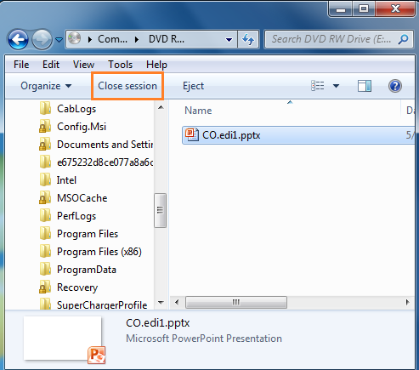
اﮔﺮ ﮔﺰﻳﻨﻪ Like a USB Flash Driveرا اﻧﺘﺨﺎب ﻛﺮده ﺑﺎﺷﻴﺪ، ﺑﺎ ﻛﭙﻲ ﻛﺮدن ﻓﺎﻳﻞ ﻫﺎ ﺑﻪ دراﻳﻮي ﻛﻪ در آن دﻳﺴﻚ ﺧﺎم وﺟﻮد دارد ﻳﺎﺑﺎ درگ ﻛﺮدن ﻓﺎﻳﻞ ﻫﺎ ﺑﻪ دﻳﺴﻚ ﺧﺎم، ﻓﺎﻳﻞ ﻫﺎي ﻣﻮرد ﻧﻈﺮﺑﻪ ﻃﻮر ﺧﻮدﻛﺎر ﺑﺮ روي دﻳﺴﻚ راﻳﺖ
ﻣﻲ ﺷﻮﻧﺪ.
در ﭘﺎﻳﺎن ﺑﺮاي اﺳﺘﻔﺎده از دﻳﺴﻚ راﻳﺖ ﺷﺪه ﺑﺮ روي ﺳﺎﻳﺮ ﺳﻴﺴﺘﻢ ﻫﺎ، روي ﮔﺰﻳﻨﻪ Close session در ﻧﻮار اﺑﺰار ﻛﻠﻴﻚ ﻛﻨﻴﺪ (ﺷﻜﻞ‏٣-37)
ﺷﻜﻞ ‏٣-37- ﺧﺎﺗﻤﻪ راﻳﺖ دﻳﺴﻚ در ﺣﺎﻟﺖ USB

Slide 50
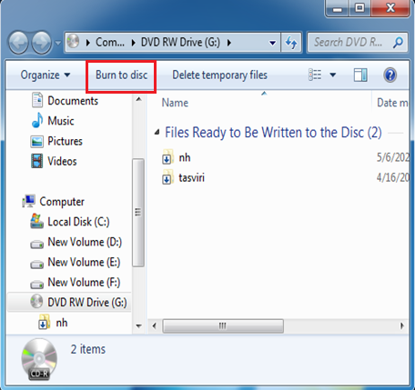
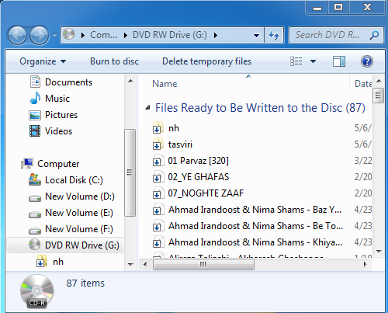
اﮔﺮ ﮔﺰﻳﻨﻪ Write a CD/DVD Player را اﻧﺘﺨﺎب ﻛﻨﻴﺪ، ﺑﺎ ﻛﭙﻲ ﻛﺮدن ﻓﺎﻳﻞ ﻫﺎ و ﻳﺎ درگ ﻛﺮدن ﻓﺎﻳﻞ ﻫﺎ ﺑﻪ اﻳﻦ ﻣﺤﻞ، ﻓﺎﻳﻞ ﻫﺎ ﺑﻪ ﻃﻮر ﺧﻮدﻛﺎر راﻳﺖ ﻧﻤﻲ ﺷﻮﻧﺪو اﻣﻜﺎن وﻳﺮاﻳﺶ اﻃﻼﻋﺎت و ﺗﻜﻤﻴﻞ اﻃﻼﻋﺎت وﺟﻮد دارد. ﺑﺮاي راﻳﺖ اﻃﻼﻋﺎت، روي ﮔﺰﻳﻨﻪ Burn To Disc در ﻧﻮار اﺑﺰار ﭘﻨﺠﺮه ﻛﻠﻴﻚ ﻛﻨﻴﺪ (ﺷﻜﻞ‏ ٣-38).
حذف فایلهای موقت
فایلها هنوز کامل رایت نشده اند.
ﺷﻜﻞ ‏٣-38- نمایش اطلاعات موقت روی دیسک

Slide 51
پس از کلیک روی گزینه Burn To Disc شکل (3-39) نمایش داده
می شود ﮔﺰﻳﻨﻪ ﻫﺎي اﻳﻦ ﻛﺎدر ﺑﻪ ﺷﺮح زﻳﺮ است :
Disk Title: در اﻳﻦ ﻗﺴﻤﺖ ﻣﻲ ﺗﻮاﻧﻴﺪ ﻋﻨﻮاﻧﻲ را ﺑﺮاي دﻳﺴﻚ ﺧﻮد در ﻧﻈﺮ ﺑﮕﻴﺮﻳﺪ.
Recording Speed :سرعت رایت اطلاعات روی دیسک رامشخص می کند.اگر اطلاعات با سرعت کمتر رایت شود، دیسک بروی دستگاههای قدیمی هم قابل اجرا است.
Close The Wizard After The File Have Been Burned:
در ﺻﻮرت اﻧﺘﺨﺎب اﻳﻦ ﮔﺰﻳﻨﻪ، ﺑﻌﺪ ازاﺗﻤﺎم ﻋﻤﻠﻴﺎت راﻳﺖ، ﭘﻨﺠﺮه ﻣﺮﺑﻮط ﺑﻪ
راﻳﺖ ﺑﺴﺘﻪ ﺧﻮاﻫﺪ ﺷﺪ.
در ﻧﻬﺎﻳﺖ ﺑﺮاي ﺗﺎﻳﻴﺪ و راﻳﺖ اﻃﻼﻋﺎت ﻣﻮرد ﻧﻈﺮ روي ﮔﺰﻳﻨﻪ Nextﻛﻠﻴﻚ ﻛﻨﻴﺪ. راﻳﺖ اﻃﻼﻋﺎت ﺑﺮ روي دﻳﺴﻚ اﻧﺠﺎم ﻣﻲ ﺷﻮد. در ﭘﺎﻳﺎن ﺑﺮاي ﺧﺎﺗﻤﻪ ﻋﻤﻠﻴﺎت، روي ﮔﺰﻳﻨﻪ Finish ﻛﻠﻴﻚ ﻛﻨﻴﺪ.

Slide 52
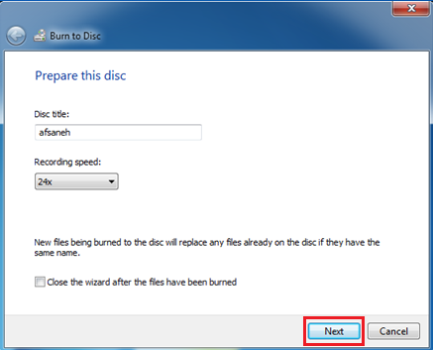
عنوان دیسک
سرعت رایت
ﺷﻜﻞ3- 39- ﺗﻨﻈﻴﻤﺎت راﻳﺖ اﻃﻼﻋﺎت

Slide 53
آزﻣﻮن ﻧﻈﺮي
١- ﻓﺎﻳﻞ و ﭘﻮﺷﻪ را ﺗﻌﺮﻳﻒ ﻛﻨﻴﺪ.
٢- ﻣﻔﻬﻮم ﭘﺎرﺗﻴﺸﻦ ﺑﻨﺪي را ﺗﻮﺿﻴﺢ دﻫﻴﺪ.
٣- روش ﻫﺎي ﻣﺨﺘﻠﻒ اﻧﺘﺨﺎب ﺑﻪ ﺻﻮرت ﺗﻜﻲ و ﮔﺮوﻫﻲ را ﺷﺮح دﻫﻴﺪ.
4- ﭼﮕﻮﻧﻪ ﻣﻲ ﺗﻮان ﻳﻚ ﻓﺎﻳﻞ را ﺑﺪون اﻧﺘﻘﺎل ﺑﻪ ﺳﻄﻞ ﺑﺎزﻳﺎﻓﺖ ﺣﺬف ﻧﻤﻮد؟

Slide 54
کارگاه عملی
1- از کتابخانه Pictures ، چند تصویر را به پوشه Class1 کپی کنید.
2- پوشه Class1 را به Pic تغییر نام دهید.
3- یکی از تصاویر موجود در پوشه Pic را به پوشه Student1 منتقل کنید.
4- محتویات پوشه School را به روش های مختلف نمایش دهید.
5- یک میان بر از پوشه School را روی میزکار ایجاد کنید.
6- مشخصات پوشه School و درایو C را مشاهده کنید.
7- پوشه Class3 را حذف کرده و سپس آن را بازیابی کنید.
8- به سطل بازیافت در درایو C، یک گیگابایت فضا اختصاص دهید.
9- محتویات سطل بازیافت را به طور کامل حذف کنید.
10- فایل ها و پوشه هایی با نام Class را جستجو کنید.
11- محتویات پوشه School را روی یک CD رایت کنید.

Slide 55
منابع
سیستم عامل مقدماتی( ویندوز7 )- مجموعه کتابهای درسی کارو دانش-1393
شفیعی سروستانی.ف ، آموزش windows7 ،1393
ماهباز آرش ، خود آموز آسان و تصویری windows7 ،1388
عبدالهی مسعود ، مهارتهای کاربردی در کامپیوتر ،1390
نوریان ابوذر ، آموزش آسان و کاربردی کامپیوتر ،1394

Slide 56
لطفا نظرات و پیشنهادات خود پیرامون این بسته آموزشی را
به این آدرس زیر ارسال کنید:
دانشگاه علوم پزشکی و خد مات بهداشتی درمانی مازندران
sari_behsar@yahoo.com
afsaneh_mirza@ymail.com

